Slide 1
LẬP TRÌNH GAME VỚI UNITY
Bài 2: Các thành phần chính của Unity
ThS. Thái Duy Quý
Đà Lạt, Tháng 03 năm 2016

Slide 2
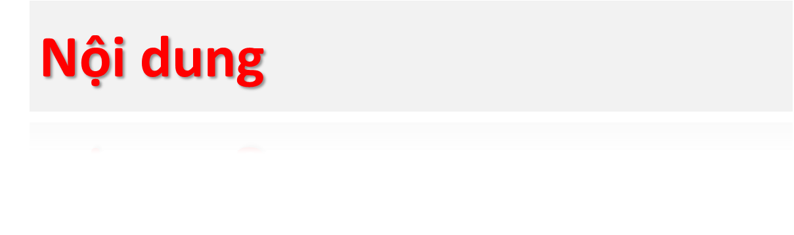
Tải & cài đặt Unity
Assets
Scense
Game Objects
Components
Scripts
Prefab
Interface
Thái Duy Quý – IT Fac DLU: thaiduyquy@gmail.com

Slide 3
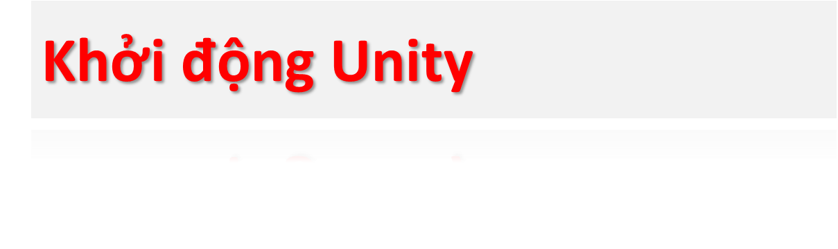
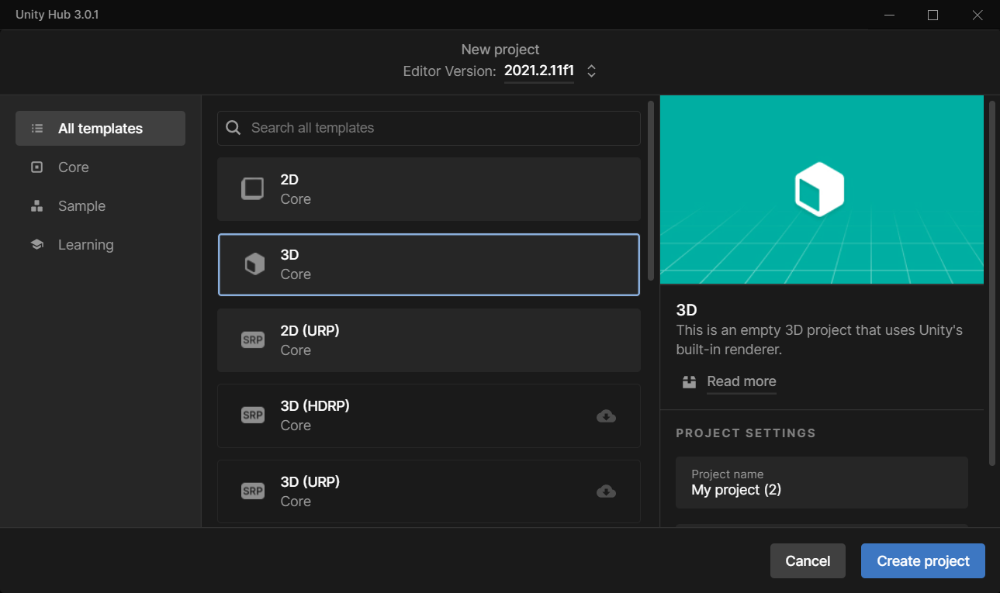
Nhấp đôi chuột vào biểu tượng Unity Hub để tiến hành khởi động.
Chọn New project:
  Đặt tên dự án
  Chọn các thư viện đi kèm (nếu có)
  Chọn chế độ 2D hoặc 3D
Thái Duy Quý – IT Fac DLU (thaiduyquy@gmail.com)

Slide 4
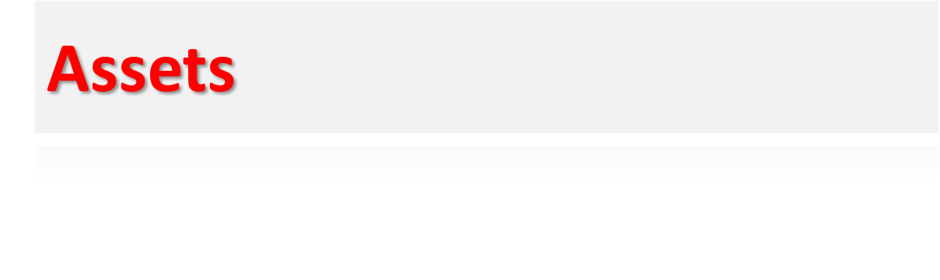
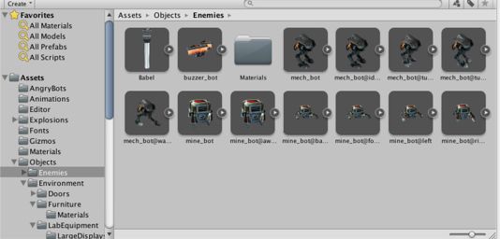
Khi tạo game, có thể chứa nhiều thành phần như: image, sound, texture, model…
Assets là một thư mục dùng để chứa tất cả các thành phần của một game.
Thái Duy Quý – IT Fac DLU (thaiduyquy@gmail.com)

Slide 5

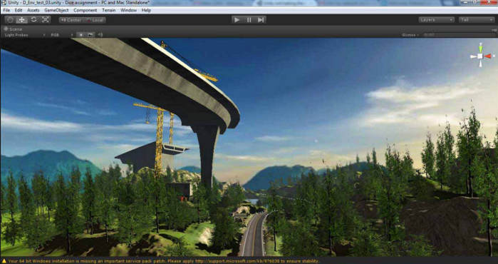
Scenes: Là một giao diện chính của game, dùng để chứa các đối tượng trong game.
Mỗi Scense được coi là một màn trong game.
Thái Duy Quý – IT Fac DLU (thaiduyquy@gmail.com)

Slide 6
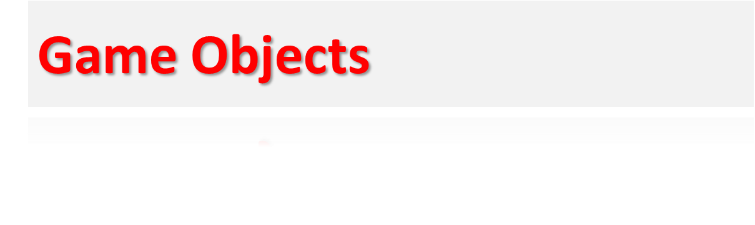
Là một đối tượng trong Game.
Một Game Object luôn có một giá trị bắt đầu, đó là Transform (cho biết vị trí, độ xoay, độ co dãn của Object – biểu thị bằng các giá trị X,Y,Z)
Có thể thêm các thành phần (Component) vào Game Object.
Thái Duy Quý – IT Fac DLU (thaiduyquy@gmail.com)

Slide 7
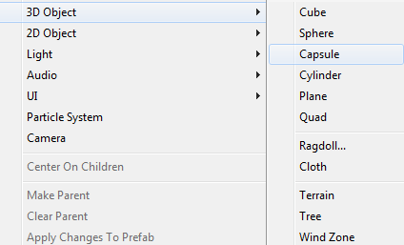
Thái Duy Quý – IT Fac DLU (thaiduyquy@gmail.com)

Slide 8
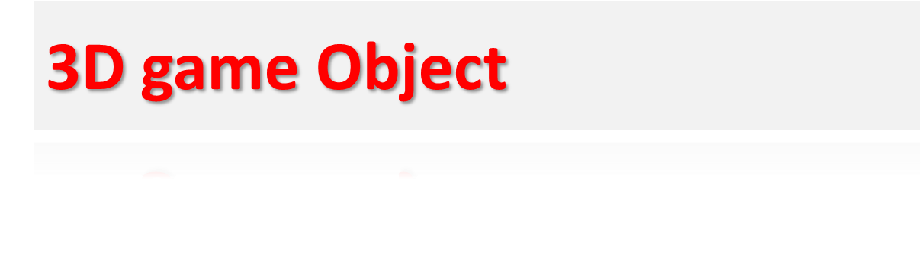
Các đối tượng này được dùng để biểu diễn vật thể 3D.
Bao gồm:
  Cube: Hình lập phương
  Sphere: Hình khối cầu
  Capsule: hình dạng thùng chứa.
  Cylinder: Hình trụ
  Plane: mặt phẳng
  Quad: đối tượng 4 điểm
  …
Thái Duy Quý – IT Fac DLU (thaiduyquy@gmail.com)

Slide 9
Light (ánh sáng), dùng để chiếu sáng.
Bao gồm:
  Directional Light: Ánh sáng môi trường
  Point Light: ánh sáng điểm
  Spot Light: ánh sáng chiếu (đèn pin)
  Area Light: Ánh sáng vùng (theo màu).
Thái Duy Quý – IT Fac DLU (thaiduyquy@gmail.com)

Slide 10
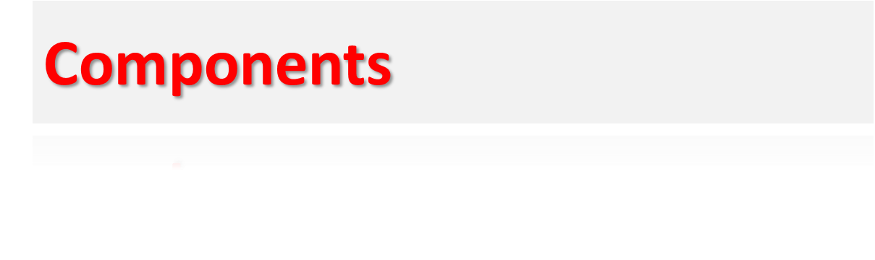
Là các thành phần đi kèm Game Object.
Các thành phần này khi gắn vào Game Object có thể gây ảnh hưởng, tạo giao diện hay tạo ra các thuộc tính của đối tượng.
Có những thành phần được thiết kế chung cho mọi đối tượng. Muốn tạo thành phần riêng, có thể viết Script.
Các đối tượng 3D, 2D sẽ có các thành phần tương ứng.
Thái Duy Quý – IT Fac DLU (thaiduyquy@gmail.com)

Slide 11
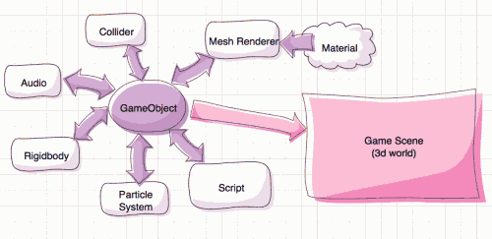
Thái Duy Quý – IT Fac DLU (thaiduyquy@gmail.com)

Slide 12
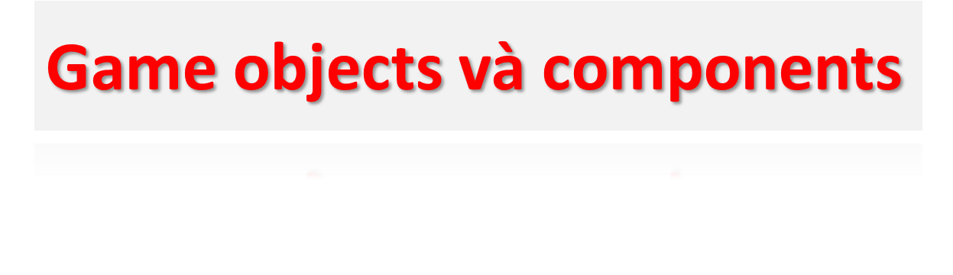

Thái Duy Quý – IT Fac DLU (thaiduyquy@gmail.com)

Slide 13

Script là kịch bản được viết thêm, để điều khiển hoạt động của Game Object hoặc Components.
Script có thể được viết bởi C# hoặc JavaScript
Để viết được Script, có thể dùng Unity Editor hoặc tích hợp vào bộ Visual Studio.
Trong phần giảng dạy, GV chọn ngôi ngữ C#.
Thái Duy Quý – IT Fac DLU (thaiduyquy@gmail.com)

Slide 14
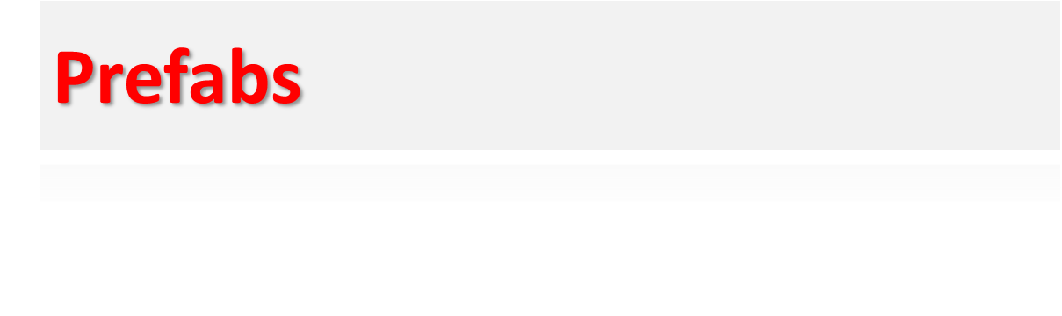
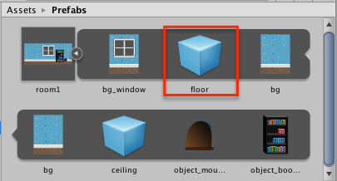
Prefab là một Game Object được tạo ra nhằm “dự phòng” hoặc “sử dụng lại”.
Prefab cho phép lưu trữ đối tượng, hoàn thành các thành phần và có thể thay đổi một cách tức thì.
Thái Duy Quý – IT Fac DLU (thaiduyquy@gmail.com)

Slide 15
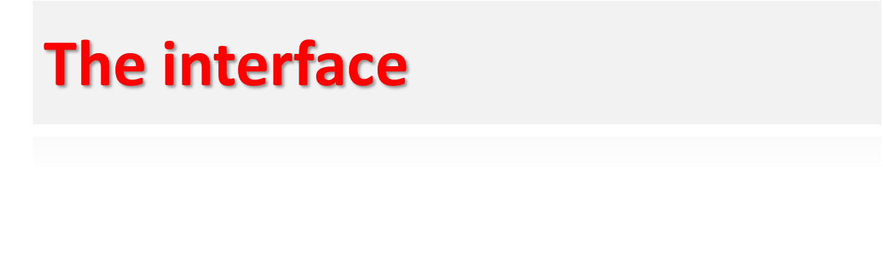
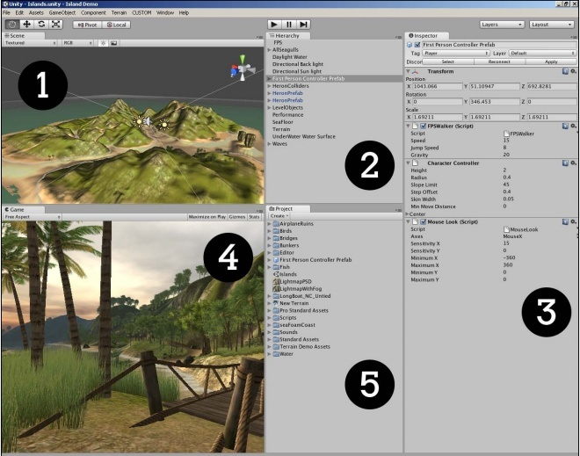
Thái Duy Quý – IT Fac DLU (thaiduyquy@gmail.com)
Notes:
Kinematic: động học

Slide 16
Scene[1]—màn, nơi game được xây dựng.
Hierarchy[2]—phân cấp, một danh sách các GameObjects trong một màn.
Inspector[3]—thiết lập hiện hành cho đối tượng đang chọn.
Game[4]—cửa sổ trình chiếu khi nhấn Play
Project[5]—một danh sách của các asset trong dự án, hoặc các đối tượng thư viện.
Thái Duy Quý – IT Fac DLU (thaiduyquy@gmail.com)

Slide 17
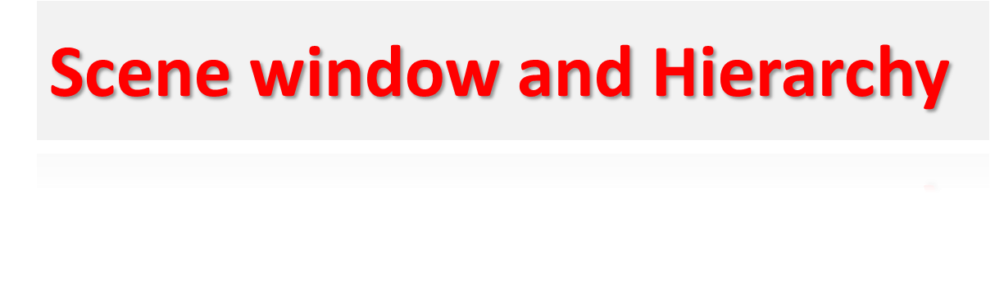
Các Game Object được điều khiển bởi thanh công cụ Scene Window
Thanh công cụ có các chức năng sau:
  Hand[Q]: Cho phép định vị toàn cảnh, kéo đối tượng, quay (Alt), zoom (Ctrl).
  Translate[W]: cho phép dịch theo trục tọa độ
  Rotate[E]: Cho phép xoay theo trục tọa độ.
  Scale [R]: Cho phép thay đổi kích thước đối tượng theo trục.
Thái Duy Quý – IT Fac DLU (thaiduyquy@gmail.com)

Slide 18
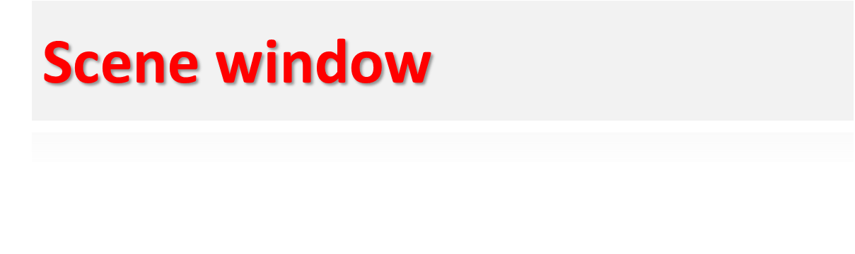
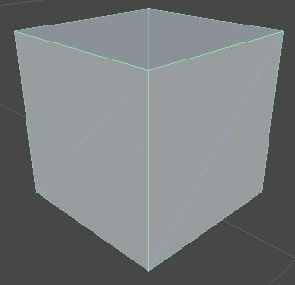
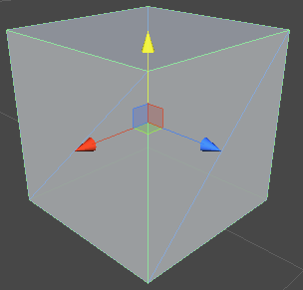
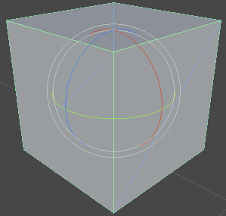
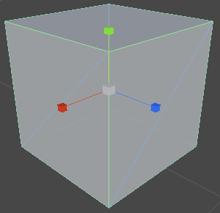
Thái Duy Quý – IT Fac DLU (thaiduyquy@gmail.com)

Slide 19
Có thể chọn Game Object trên Scene hoặc trên Hierarchy.
Trong trường hợp có nhiều đối tượng, có thể sử dụng phím F để tìm đối tượng trên Scene khi chọn trên Hierarchy.
Thái Duy Quý – IT Fac DLU (thaiduyquy@gmail.com)

Slide 20

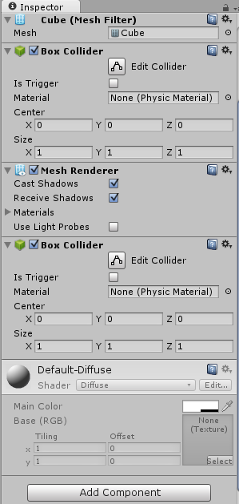
Inspector: nơi quản lý các thành phần của một Game Object.
Khi tạo một Game Object, thành phần mặc định được thêm vào đó là Transform.
Người dùng có thể thêm các thành phần mới bằng cách chọn Add Component.
Thái Duy Quý – IT Fac DLU (thaiduyquy@gmail.com)

Slide 21
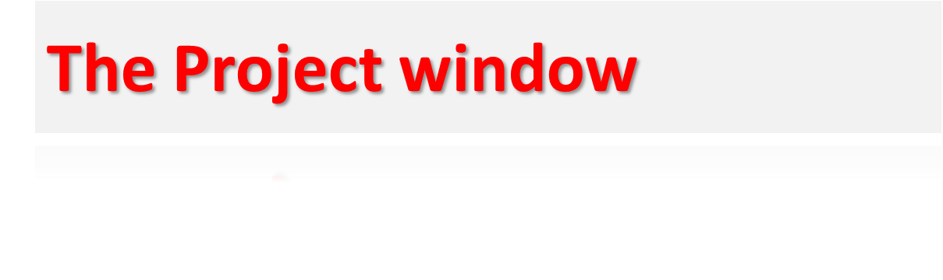
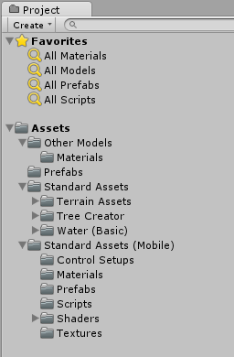
Project window cho phép xem một cách trực tiếp các Asset trong dự án.
Trong Project window, có nút Create đi kèm, nhằm mục đích tạo ra các thành phần để đưa vào Asset.
Thái Duy Quý – IT Fac DLU (thaiduyquy@gmail.com)

Slide 22
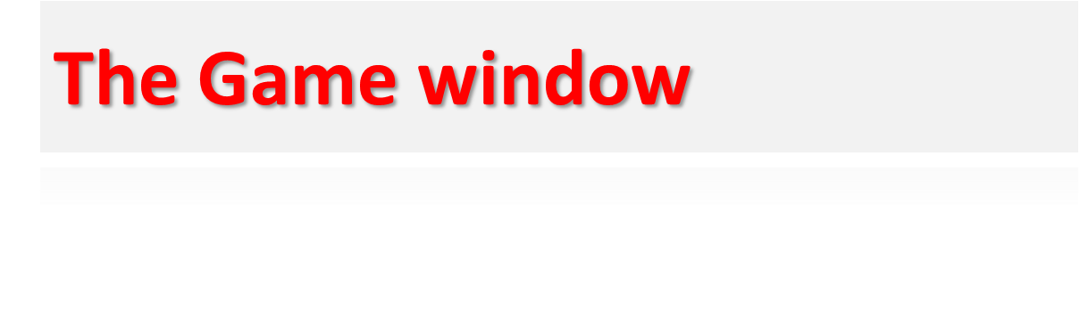

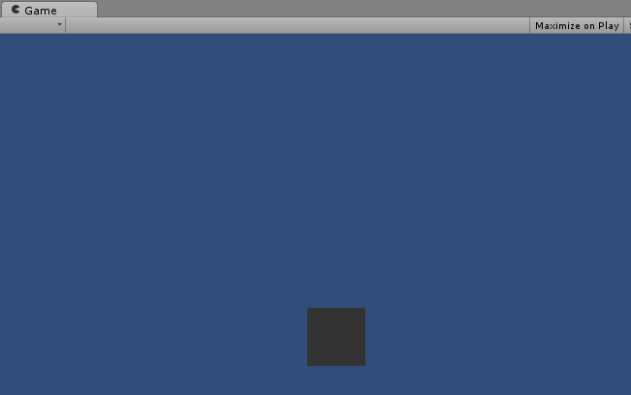
Game window là cửa sổ giao diện khi người dùng nhấn nút Play.
Có thể thiết lập cho cửa sổ này chạy song song với giao diện thiết kế.
Thái Duy Quý – IT Fac DLU (thaiduyquy@gmail.com)

Slide 23
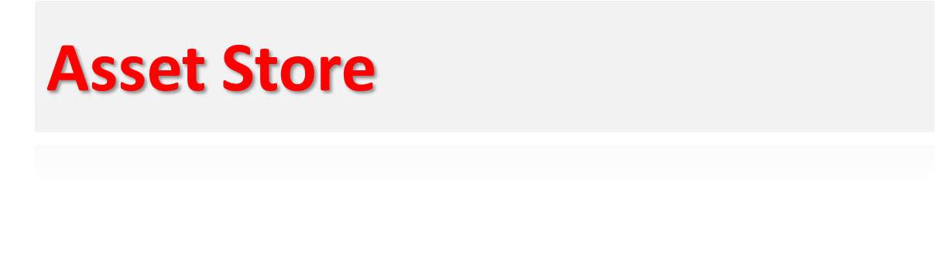
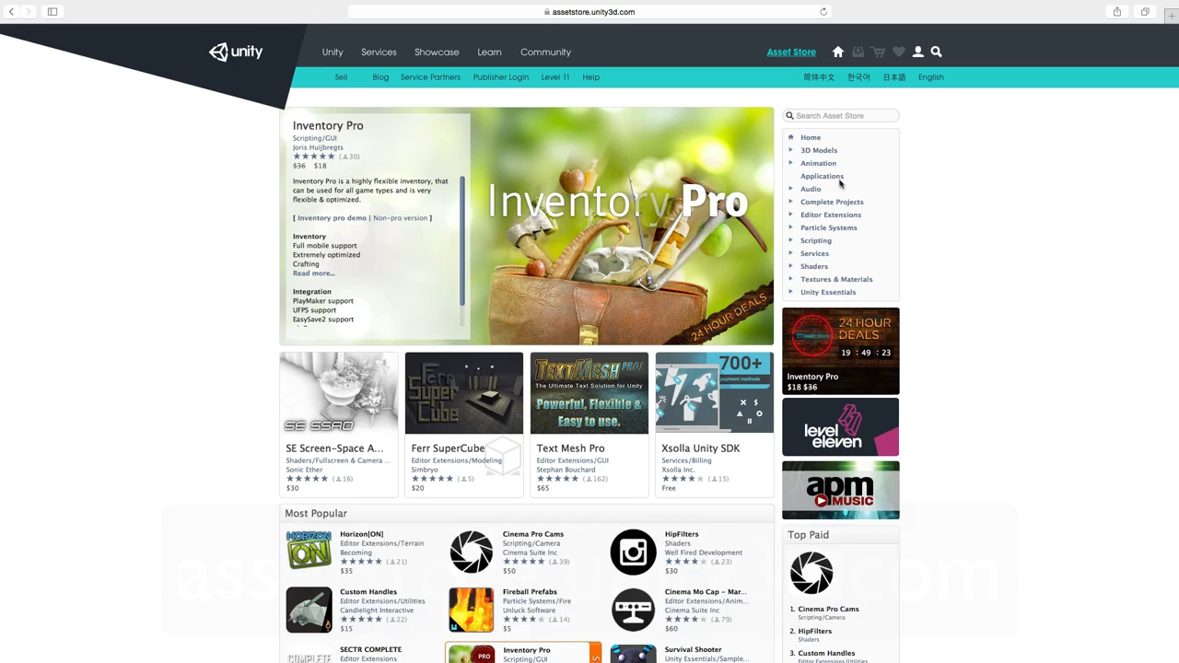
Thái Duy Quý – IT Fac DLU (thaiduyquy@gmail.com)

Slide 24

Angry Bots
Thái Duy Quý – IT Fac DLU (thaiduyquy@gmail.com)

